Slide 1
ПРАВОВІ РЕСУРСИ ІСТОРИКО-КУЛЬТУРНОЇ СПАДЩИНИ: ПРЕДСТАВЛЕННЯ В БІБЛІОТЕЧНИХ КОЛЕКЦІЯХ ТА ЇХ ПОПУЛЯРИЗАЦІЯ
Юлія ПОЛОВИНЧАК
Вікторія БОНДАРЕНКО
Лариса МАТВІЙЧУК
Національна бібліотека України ім. В.І. Вернадського
VІІ Міжнародна конференція
UNIVERSITY LIBRARY AT A NEW STAGE OF
SOCIAL COMMUNICATIONS DEVELOPMENT
6-7 жовтня, 2022, Дніпро, Україна

Slide 2
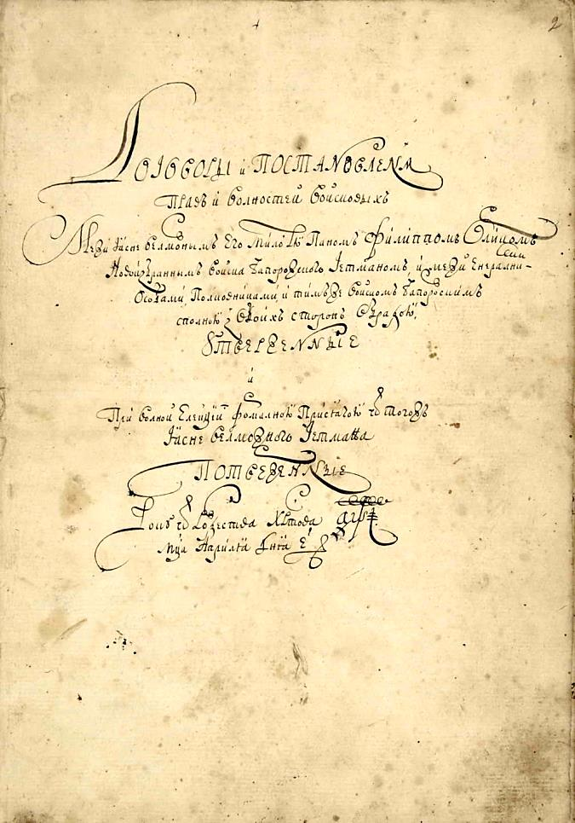

Абстракт
Пропонуємо увазі учасників конференції дослідження пам’яток права як складової історико-культурної спадщини, що потребує популяризації у інформаційному просторі з огляду на наукове, освітнє, світоглядне значення.
Авторами систематизовано інформаційно-комунікаційні напрямки популяризації цих ресурсів.
Аналіз зарубіжного досвіду з використання соціальних медіа та мобільних технологій бібліотеками дозволив виявити нові тенденції і визначити перспективи запровадження окремих технологічних рішень для їх реалізації у вітчизняній практиці інформаційного обслуговування користувачів.
Ілюстрація: фрагменти Конституції Пилипа Орлика та Magna Carta

Slide 3
Важливість представлення у національному інформаційному просторі пам’яток права зумовлена:
  їх значенням для утвердження тяглості політико-правової традиції;
  комплексним розкриттям різних аспектів життя суспільства певного історичного періоду;
  презентацією рівня інтелектуального осмислення суспільного розвитку;
  включеністю до національного міфу.
Отже, комплексна, інтегративна природа визначає значення пам’яток права на сучасному етапі осмислення національного минулого: вони мають не лише наукову, а і світоглядну цінність, є перспективними з точки зору освітнього процесу.
Сучасні підходи до популяризації бібліотечних ресурсів історико-культурної спадщини правового спрямування потребують наукового узагальнення.

Slide 4
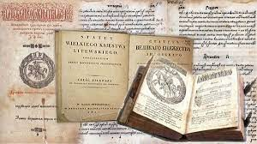
Важливість популяризації пам’яток політико-правової суспільної думки для українських реалій зумовлена:
зважаючи на тривале бездержавне існування українців, саме еволюція правової думки, виражена конкретними пам’ятками, є одним із елементів засвоєння і освоєння свого політичного минулого;
наголошення спадкоємності і наступності норм та інститутів права є важливим елементом утвердження у суспільній свідомості тяглості української політико-правової традиції;
акцентування корпусу українських пам’яток права з точки зору перебування українських земель у складі іноземних держав, наголошення їх українського походження, повернення власної експропрійованої історії;
осмислення і наголошення органічного поєднання локальних та європейських джерел в українській правовій традиції.
Ілюстрація: Литовські статути

Slide 5
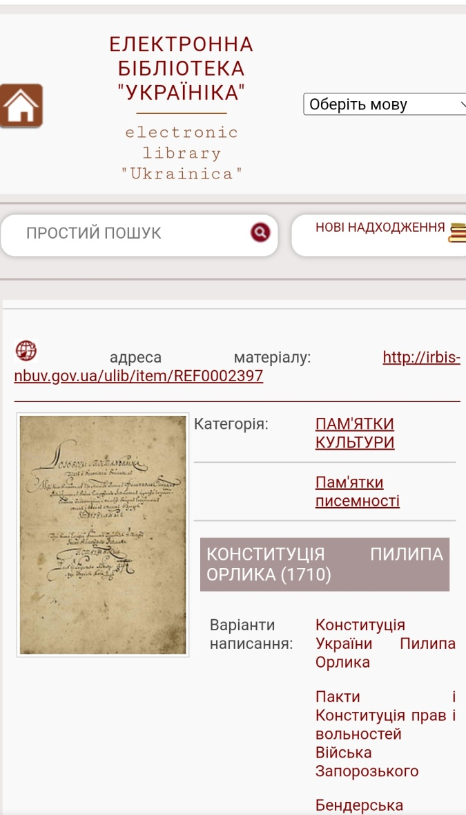
Методологія дослідження:
У дослідженні використано методи системного аналізу бібліотечних баз даних: Цифрової бібліотеки історико-культурної спадщини та електронного ресурсу документальної спадщини України «Електронна бібліотека «Україніка» НБУВ.
Інтеграція методів гуманітарних наук та інформаційних технологій забезпечила дослідження технологій надання доступу та популяризації ресурсів та колекцій.
Ілюстрація: Електронна бібліотека «Україніка»

Slide 6
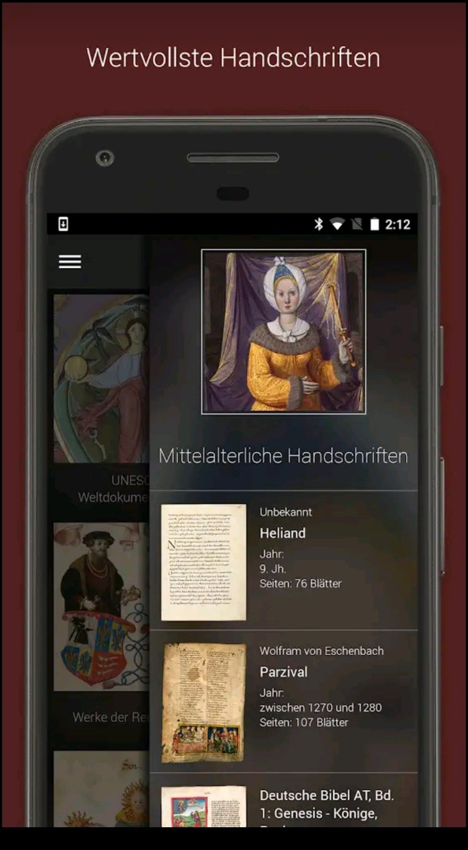
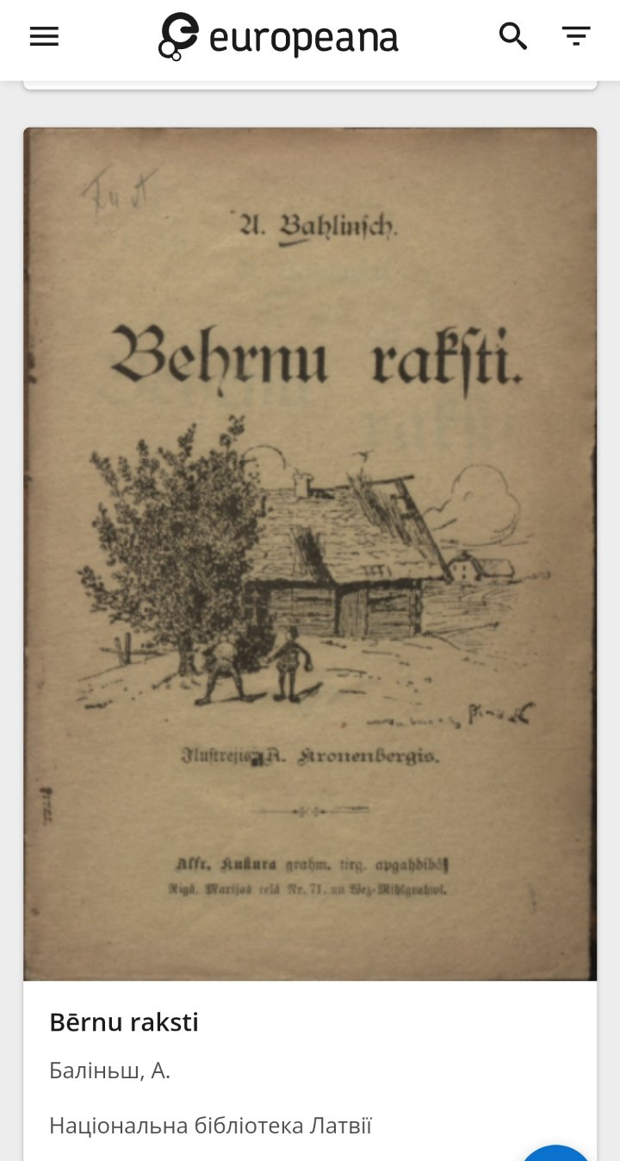
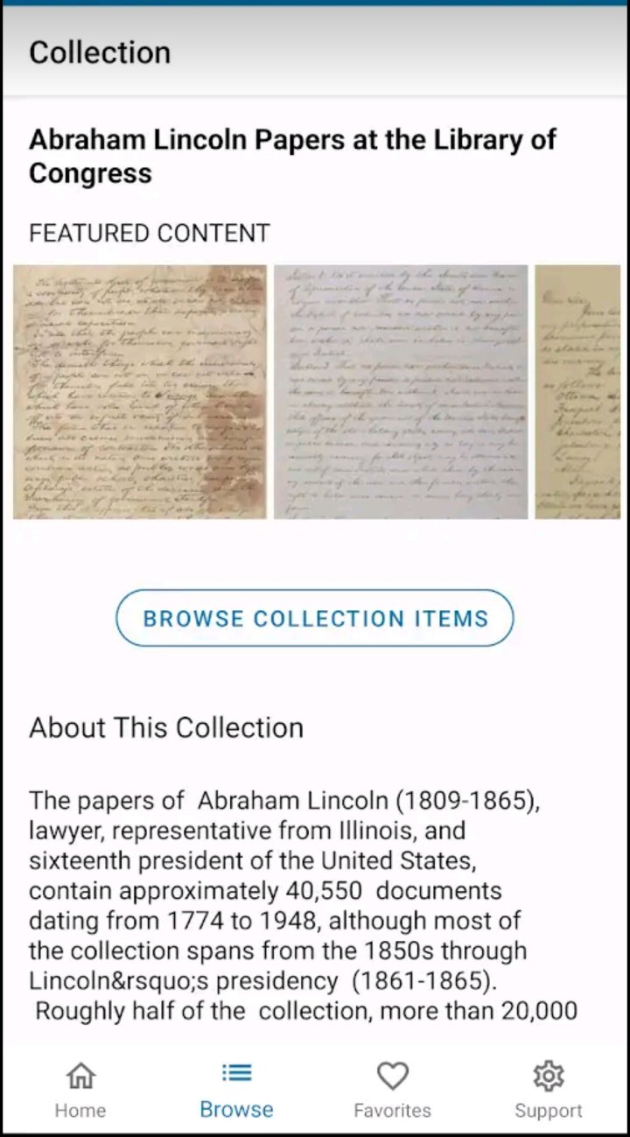
Основні напрямки популяризації правових ресурсів:
Створення тематичних мобільних застосунків
можливість доступу та пошуку через мобільні пристрої до мільйонів документів оцифрованих колекцій;
технології представлення документів у всій повноті, із збільшенням масштабування окремих деталей;
інтерактивність у роботі з документами (можливість додавати до списку обраних, створюючи власні добірки з об'єктів колекцій, завантажувати іт.д;
інтегрованість із соціальними медіа, що створює інструменти для додаткової популяризації таких ресурсів).
Ілюстрація: мобільні версії сайтів
Бібліотеки Конгресу,
Баварської державної бібліотеки,
Європеани

Slide 7
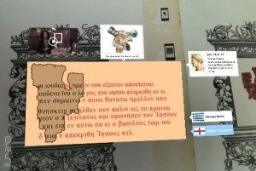
Основні напрямки популяризації правових ресурсів:
функції доповненої реальності –
AR-застосунки
можливості розпізнавання 3D-образів, де цифрові об'єкти відображаються на екрані мобільного пристрою в реальному місці (наприклад, пов’язаному з тим чи іншим документом) та часі.
Ілюстрація: AR- проєкт «SCARLET»,
контент доповненої реальності,
що відображається над зображенням
фрагмента документа

Slide 8
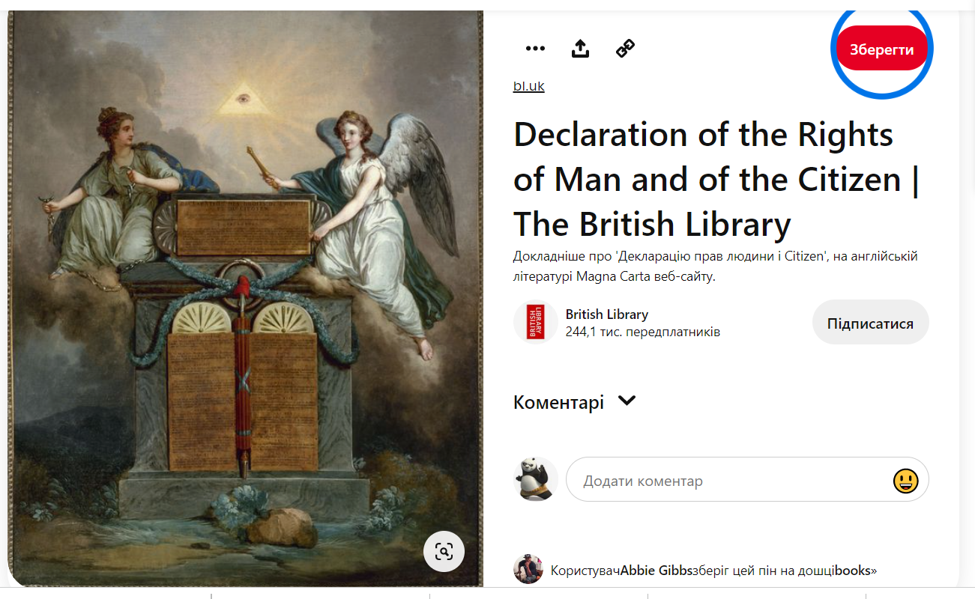
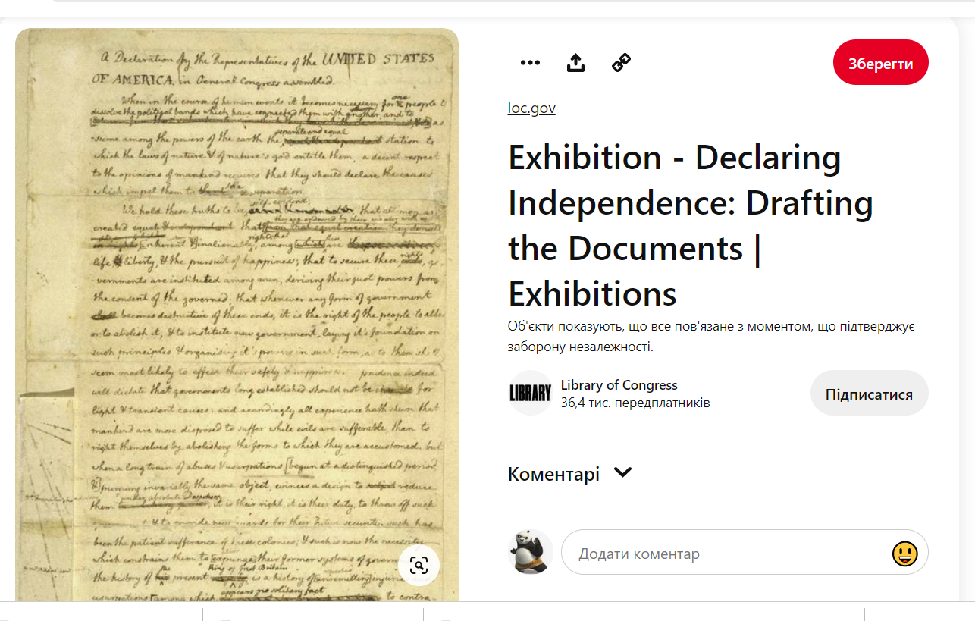
Основні напрямки популяризації правових ресурсів:
активізація взаємодії бібліотек і соціальних медіа
мережі фотохостингу, в яких бібліотеки представляють свою діяльність за допомогою потоку колекцій згрупованого за тематичним чи іншим принципом візуального контенту із супровідною інформацією та систематизацією через тегування, із можливістю користувацького обговорення, оцінювання, завантаження та републікації бібліотечних матеріалів у інших мережах та додавання користувацького контенту
Ілюстрація: представлення правових документів у колекціях Pinterest Бібліотеки Конгресу та Британської Бібліотеки

Slide 9
Висновки
Важливість популяризації пам’яток права у фондах і колекціях бібліотек визначається їхнім світоглядним впливом, науковим, освітнім, просвітницьким потенціалом.
Наповнення відповідною інформацією національного інформаційного простору є складовою іміджевих стратегій як для культурного та історичного позиціонування у глобальному просторі, так і важливою складовою утвердження національного бачення свого минулого, тяглості історичного розвитку, спадковості правової культури, включеності у світовий контекст.
Оцифрування таких документів та включення їх до цифрових колекцій характеризує діяльність провідних світових бібліотек, розширюючи таким чином користувацький доступ до пам’яток права, інтенсифікуючи їх циркуляцію у культурному інформаційному просторі.

Slide 10
Висновки
Додатковими інструментами популяризації цифрових джерел історико-культурної спадщини за результатами аналізу зарубіжного досвіду визначено застосування мобільних технологій та репрезентацію ресурсів у соціальних медіа візуального контенту.
Ці заходи уможливлюють розширення кола користувачів, удосконалюють розкриття фондів бібліотек, спрощують доступ до ресурсів, підвищують їх циркуляцію в суспільстві.
На сучасному етапі зростає популярність тематичних бібліотечних застосунків, створених з метою популяризації національного культурного надбання; зберігає свою актуальність популяризація історико-культурних, зокрема і правових ресурсів посередництвом інструментів соціальних медіа.

Slide 11
ПРАВОВІ РЕСУРСИ ІСТОРИКО-КУЛЬТУРНОЇ СПАДЩИНИ: ПРЕДСТАВЛЕННЯ В БІБЛІОТЕЧНИХ КОЛЕКЦІЯХ ТА ЇХ ПОПУЛЯРИЗАЦІЯ
Вікторія БОНДАРЕНКО
канд. наук із соціальних комунікацій
ст. наук. співроб. Національної юридичної
бібліотеки Національної бібліотеки України
імені В. І. Вернадського
(Київ, Україна)
vikanbuv@ukr.net
Юлія ПОЛОВИНЧАК,
доктор наук із соціальних комунікацій,
керівник Національної юридичної бібліотеки
Національної бібліотеки України
імені В. І. Вернадського
(Київ, Україна)
380 96 456 93 80
nub@nbuv.gov.ua
Лариса МАТВІЙЧУК,
кандидат наук із соціальних комунікацій,
ст. наук. співроб. Інституту архівознавства
Національної бібліотеки України імені В. І. Вернадського
(Київ, Україна)
380 67 447 50 41
l.matvijchuk@ukr.net

